Slide 1

Развитие проекта БСС и его вклад в национальный проект по повышению производительности труда
Президент группы компаний БСС
Наталья Косарева

Slide 2
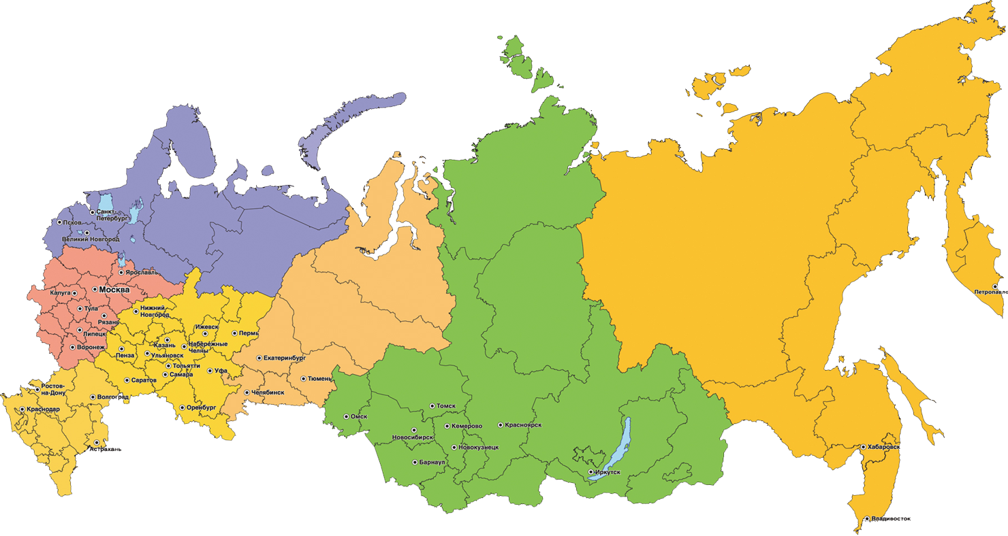



Предпосылки развития проекта: широкая география, разъездной персонал

Slide 3



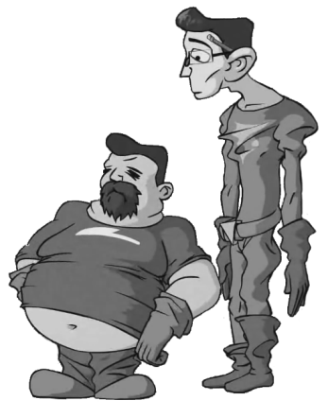
Цель проекта: повысить качество и эффективность

Slide 4


Цель проекта для менеджмента: обеспечить прозрачность

Slide 5
Развитие производственной системы БСС
2017
2016
2015
Победа в конкурсе "BPM- проект года 2017"
2014
Развитие ПО ИРИС со встроенными инструментами БП для управления федеральной сервисной компанией.
Развитие аналитики.
2013
Осознанное построение производ-ственной системы БСС
с исполь-зованием инструментов
Бережливого производства
(БП).
Победа
в кубке Гастева.
2012
Сбор
и анализ статистических данных. Поиск потерь
2009
Создание ССП для различных отделов
Создание перво-начальной системы показателей по итогам 2012 года
Начало создания автоматизи-рованной базы учета заявок

Slide 6
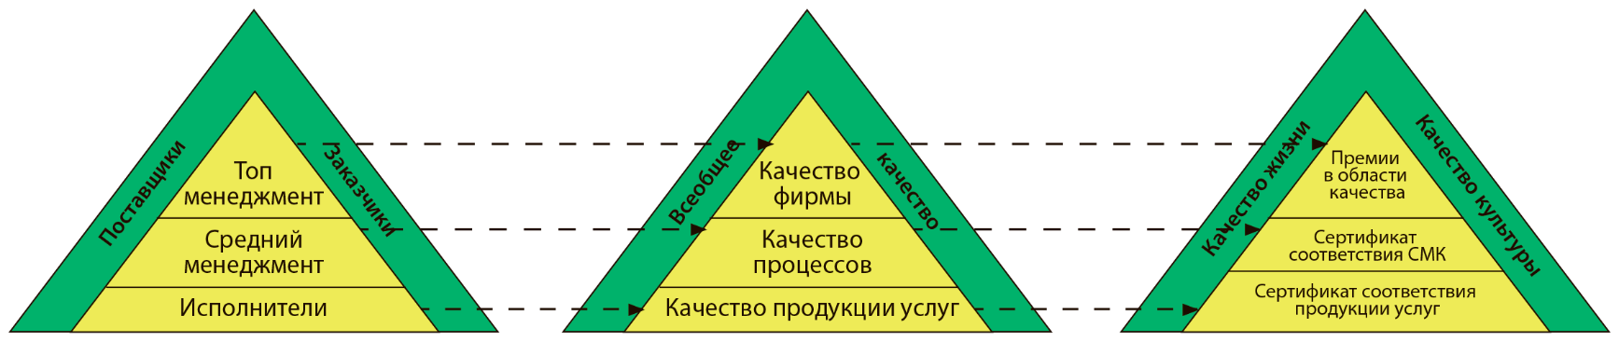
Пирамида качества
Бренд
фирмы

Slide 7
Повышение производительности труда в сервисных компаниях с разъездным персоналом

Slide 8
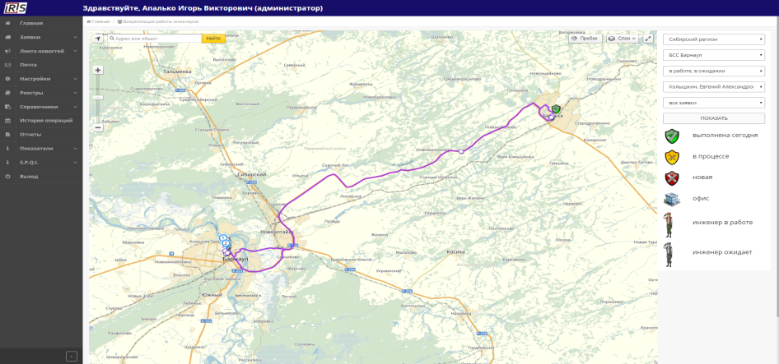
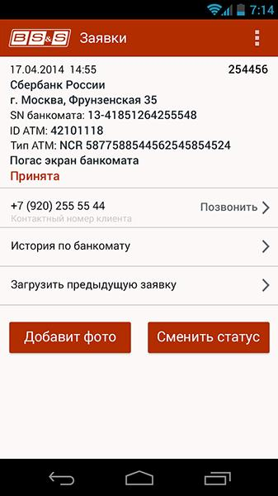
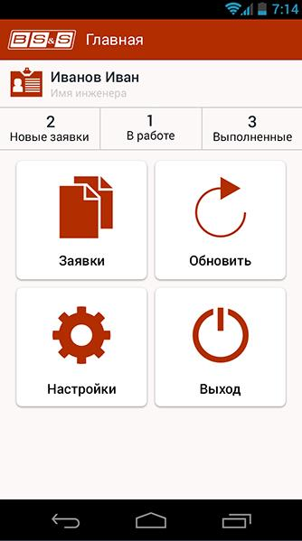
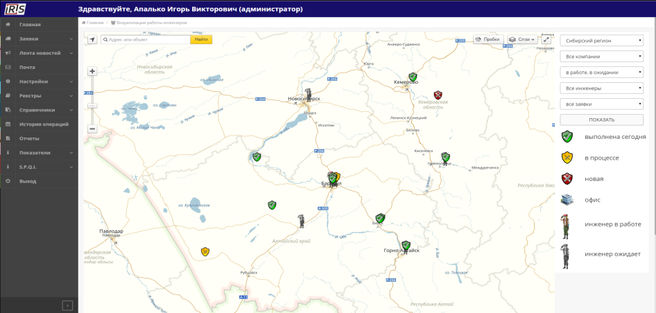
Сбор данных о работе сотрудников с помощью мобильного агента
8

Slide 9

Инженер
Система
мотивации
Качественные услуги
Инструменты

Slide 10
Понятие общей эффективности инженера в БСС
ОЕЕ - как основа для системы мотивации

Slide 11
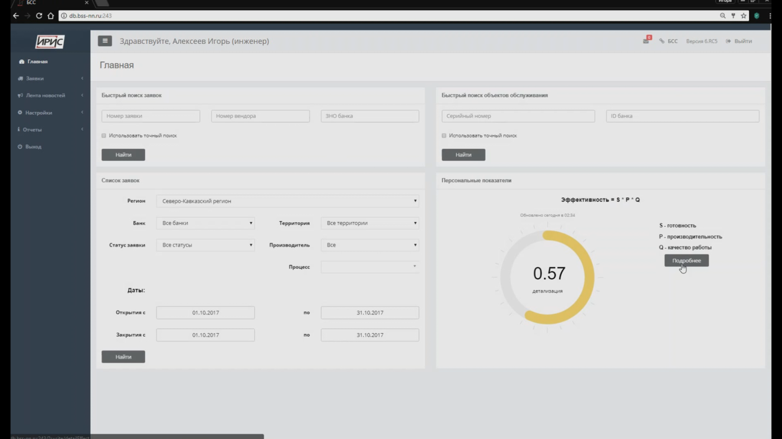
Визуализация показателей работы инженера

Slide 12
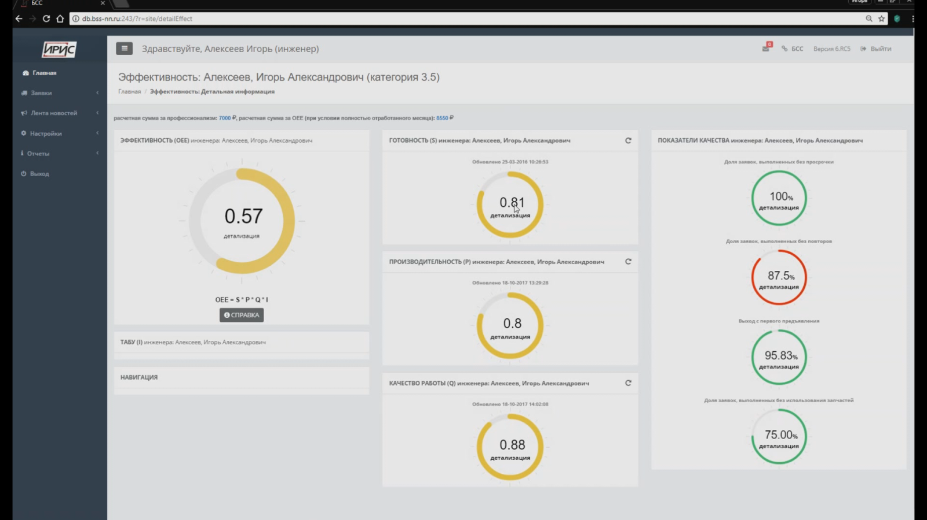
Визуализация показателей работы инженера

Slide 13
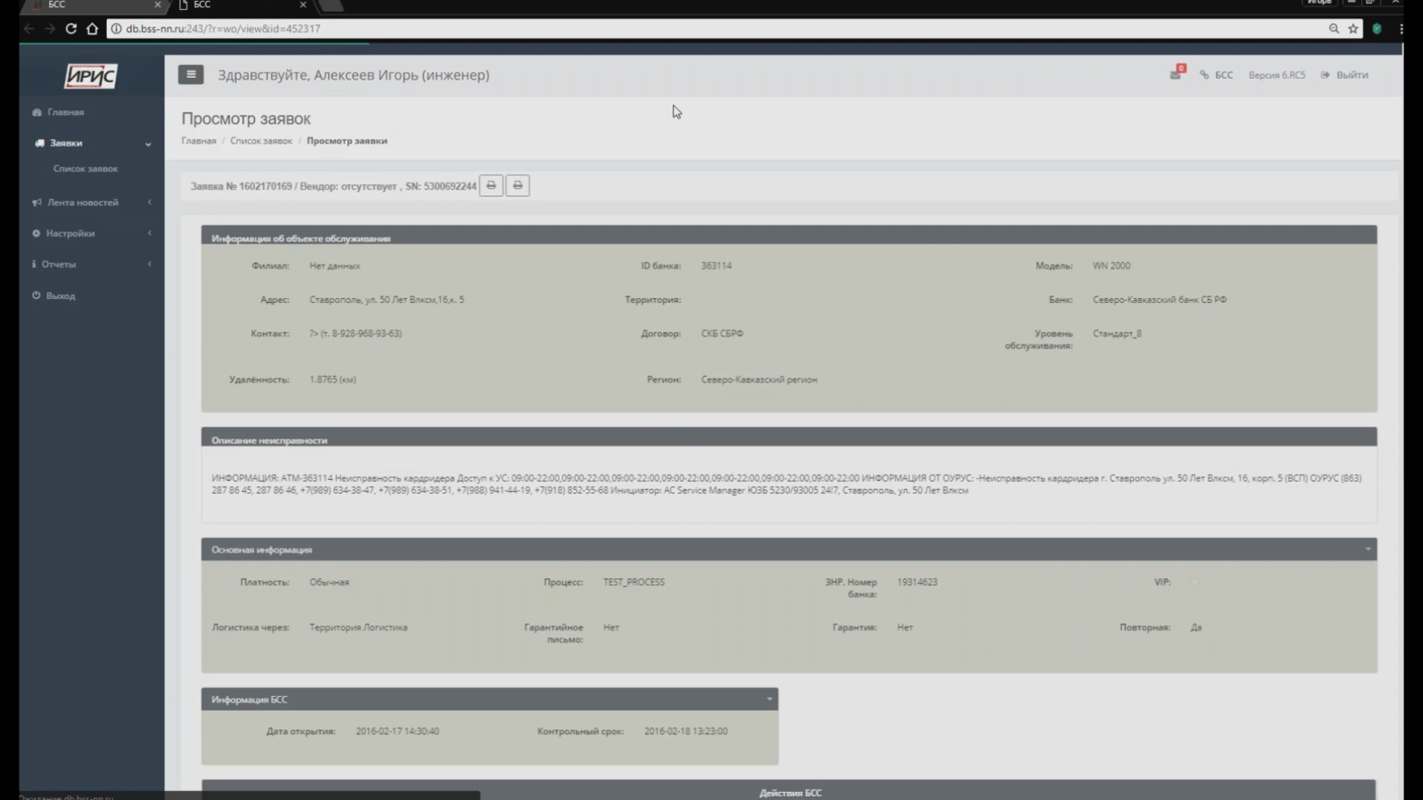
Визуализация показателей работы инженера

Slide 14
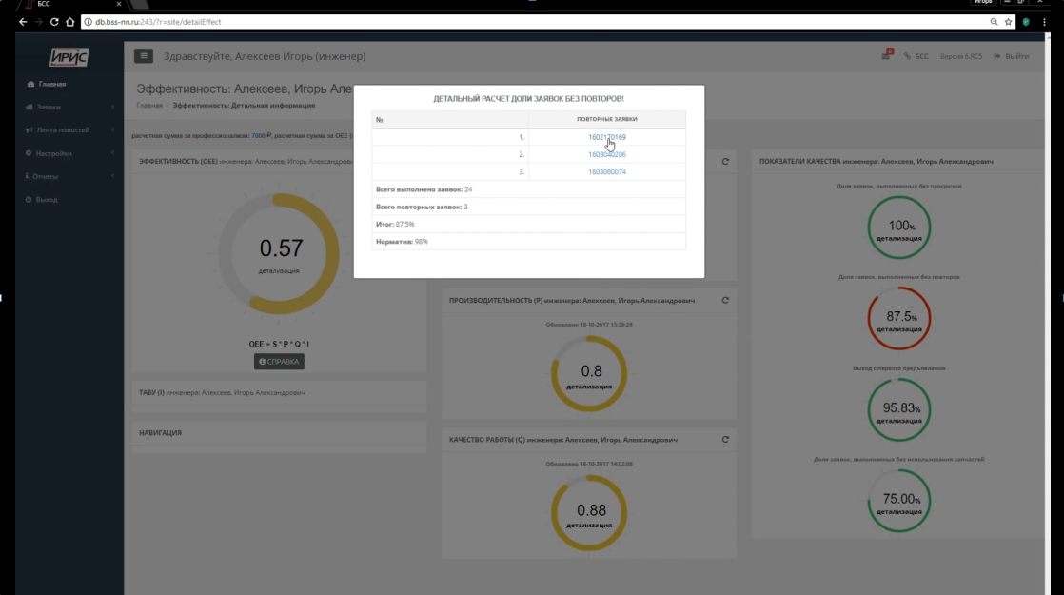
Визуализация показателей работы инженера

Slide 15
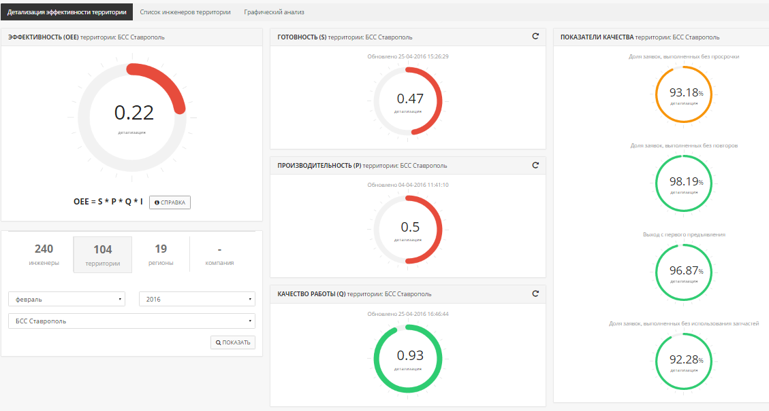
ОЕЕ территории
Слайд 5

Slide 16
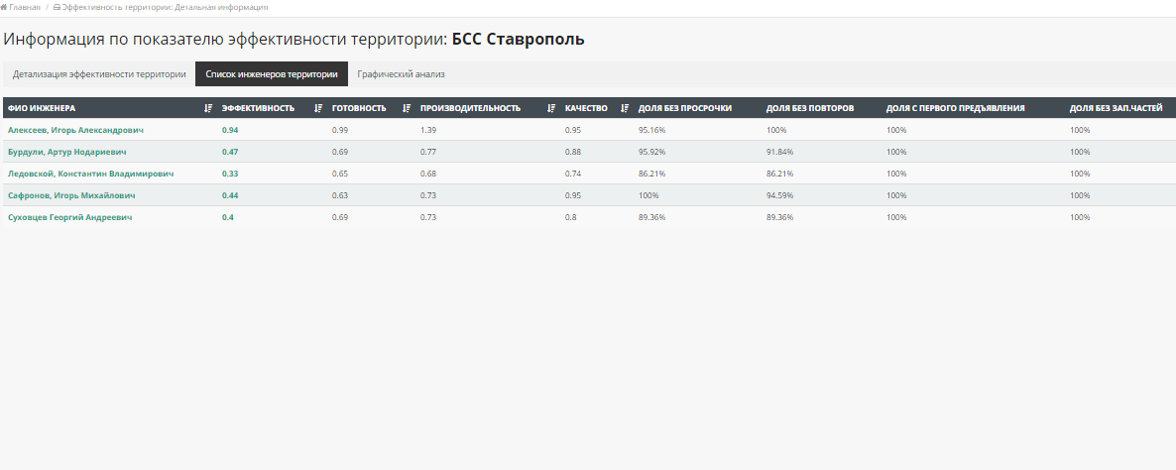
ОЕЕ территории в разрезе инженеров
Слайд 6

Slide 17

Средний менеджмент
Инструменты работы
Качественные процессы

Slide 18
Группы уведомлений
Уведомления
Контролирующие
Стратегические
Оперативные
Управленческие
Первого вида
Второго вида
Notes:
Контролирующие уведомления сообщают об искажении информации при занесении информации в ПО ИРИС.
Оперативные уведомления сообщают о нарушении стандартов процесса прохождения производственных бизнес-процессов, которые могут согласовываться как внутри Исполнителя, так и между Исполнителем и Заказчиком.
Управленческие уведомления сообщают управленческому персоналу сервисной компании о значениях показателей процесса, приводящих к потерям сервисной компании.
Стратегические уведомления сообщают о нарушении договорных условий.
Эффективность – достижение результата с наименьшими расходами.

Slide 19
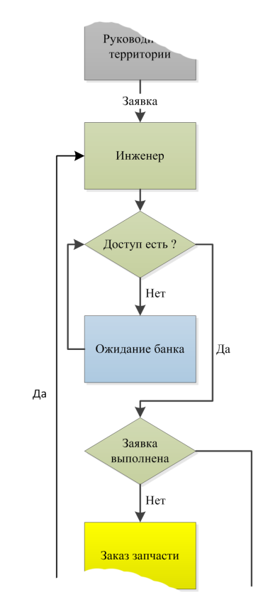
Оперативные уведомления: контроль стандартов прохождения производственного бизнес-процесса
Зона ответственности
Инженер
(5 мин)
Банк
Инженер
(1 час)
Логистика
(2 часа)
Notes:
Оперативные уведомления сообщают о нарушении стандартов прохождения основных производственных бизнес-процессов. В нашем случае – это прохождение заявки.

Slide 20
Уровни эскалаций для уведомлений
Инженер
Территориальный руководитель
Региональный руководитель
Отдел по работе с регионами
4 уровень
3 уровень
2 уровень
1 уровень
Уведомление
Notes:
Одни и те же уведомления могут приходить на разные уровни управления, различаются только сроки поступления и стандарты действий: чем выше уровень управления, тем больше время задержки. Это необходимо для того, чтобы на высокий уровень управления не приходило слишком много уведомлений, и большинство ситуаций разрешалось на более низком уровне. Учитывая, что более высокий уровень получает информацию с бОльшей задержкой, он, наделенный бОльшими полномочиями, выполняет другие действия.

Slide 21
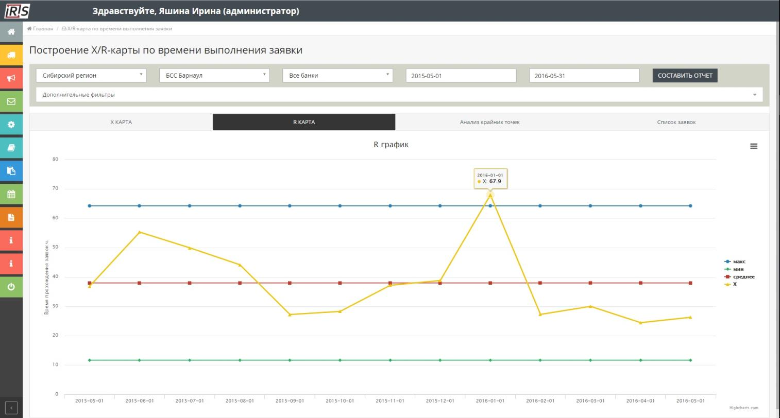
Управленческие уведомления первого вида о нарушении статистической устойчивости процессов
Notes:
Как в ИРИС происходит работа с особой точкой? Если мы на карте размахов или средних обнаруживаем точку, выходящую за контрольные границы, то это означает, что в этот момент на процесс действует особая причина.

Slide 22
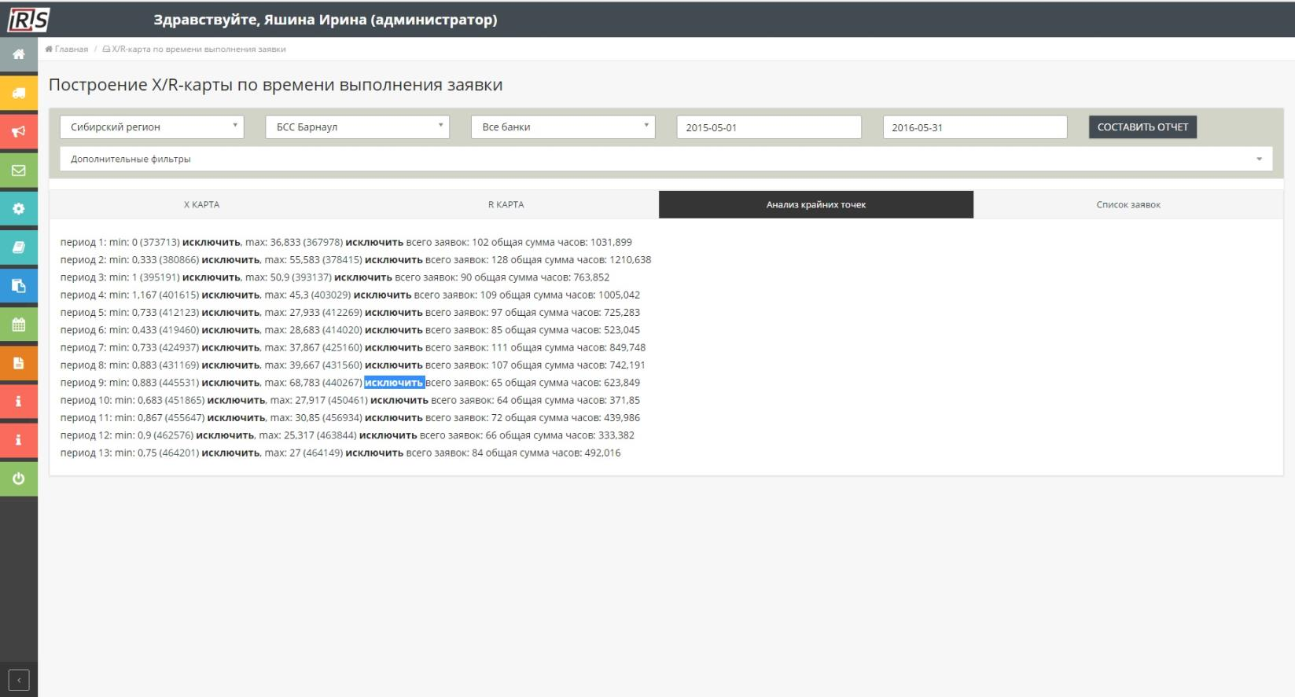
Контрольные карты – исключение особой точки
Notes:
После установления причины и идентификации ее как особой мы можем исключить эту заявку из массива для построения ККШ, продолжив анализ процесса. При этом параллельно соответствующими подразделениями инициируется процесс действий по устранению влияния этой особой причины.

Slide 23
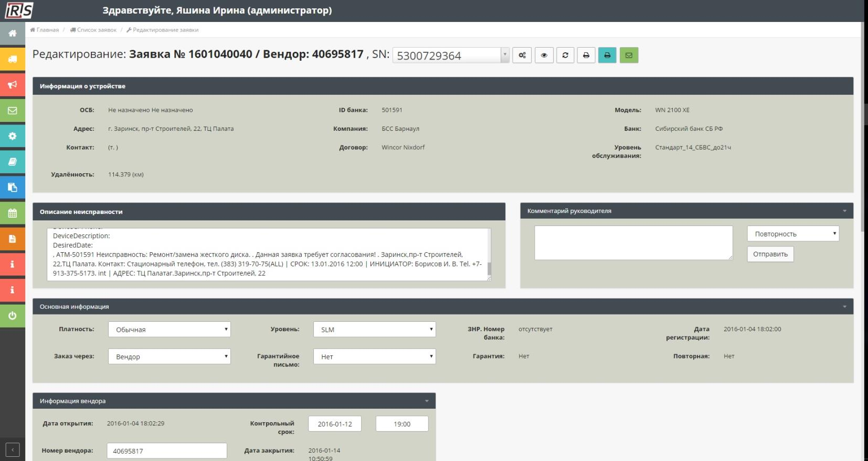
Контрольные карты – анализ заявки
Notes:
Прямо отсюда мы можем перейти на заявку, чтобы проанализировать причину, вызвавшую несоответствие.

Slide 24


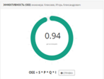

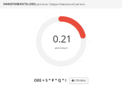



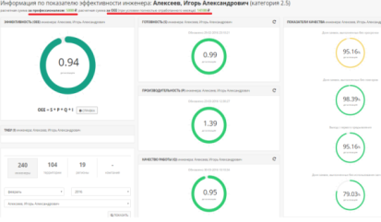
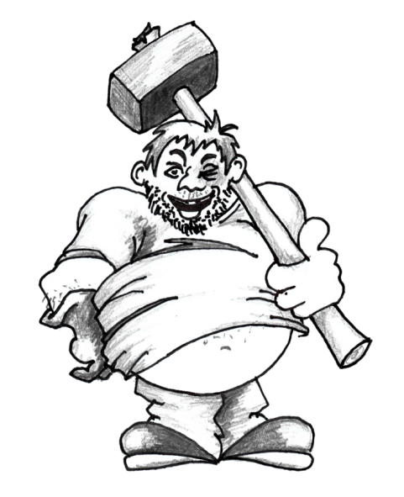
Управленческие уведомления первого вида о показателях работы инженеров
?
?

Slide 25
Топ-менеджмент
Знания
Бренд

Slide 26


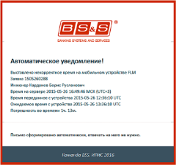
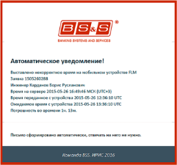
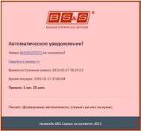


Управленческие уведомления второго вида:
превышение количества уведомлений первого вида,
превышение времени устранения уведомлений первого вида
УВЕДОМЛЕНИЯ
План действий
Шаг 1
Шаг 2
Шаг 3
…
Средний
менеджмент
Топ-
менеджмент

Slide 27








Анализ работы среднего менеджмента
?
?
Топ-менеджмент
Средний
менеджмент

Slide 28
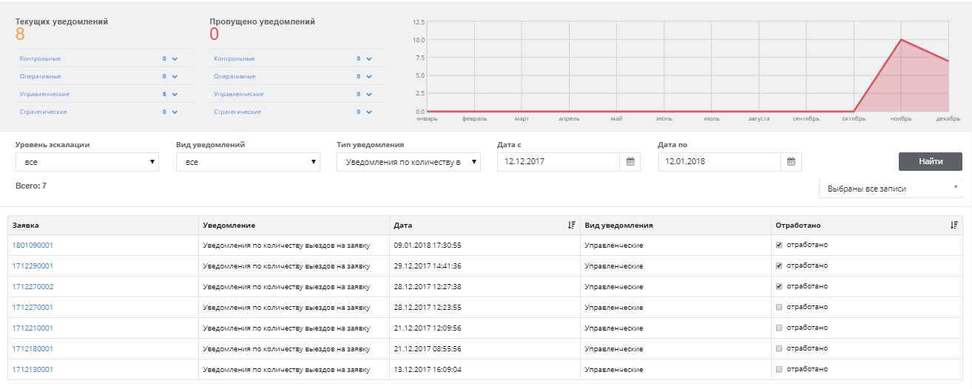
Монитор уведомлений
Инструмент для работы руководителя со всеми видами поступивших уведомлений

Slide 29

Финансовые уведомления
Средний
менеджмент
Топ-
менеджмент

Slide 30

Время
 | Сбор данных | Представление результата | Анализ данных | Принятие решения | Действие
Топ-менеджмент | Проверка отчетов | Информирование среднего менеджмента об их результатах работы | Обсуждение показателей (и плохих, и хороших) со средним менеджментом и отделом по качеству | Согласование решений: по изменению численности по обучению персонала командировок | Ежеквартальное общение с Заказчиком по спорным вопросам процесса прохождения заявок
Средний менеджмент | Заполнение отчетов Проверка отчетов | Информирование инженеров об их результатах работы | Каждый день просмотр заявок Каждый месяц просмотр отчетов | Обучение инженера Решение о принятии/увольнении инженера | Распределение заявок
Инженер | Звонки координаторам Снятие показателей одометра/ автоскана | Отчет о пробегах Оформление актов | Анализ своих прошлых показателей | Решение о корректировке поведения | Взятие на себя ответственности за количество заявок и их качество
Отдел по качеству | Создание форм отчетов Проверка отчетов Проверка пробегов | Формирование ежемесячных отчетов Расчет премии инженерам | Обсуждение показателей (и плохих, и хороших) с менеджментом | Составление плана решения на будущее по прошлым показателям | Определение целевых значений показателей Корректировка набора показателей
Координатор | Прием звонков, занесение информации в базу данных

Slide 31
Итоги проекта
Длительность проекта: 4 года
Выросла производительность труда инженеров на 25%
Сократились затраты на 30%
Бизнес полностью забрал Сбербанк в лице своей дочки «Сбербанк-Сервис» (СБС)
Проводили обучение для СБС, но не удалось перенести наши методы на СБС из-за частой смены директоров и уровня автоматизации процессов СБС

Slide 32
Повышение производительности труда в органах государственной власти

Slide 33


Где реализовано

Slide 34
Пользователи ПО
Сотрудники Органов Государственной Власти
Граждане
Главные врачи медицинских учреждений
Notes:
Как в ИРИС происходит работа с особой точкой? Если мы на карте размахов или средних обнаруживаем точку, выходящую за контрольные границы, то это означает, что в этот момент на процесс действует особая причина.

Slide 35









Процесс работы с обращениями граждан
Чёрный ящик
Чёрный ящик
ЦМИ
Отделы и
сотрудники ЦМИ
Чёрный ящик
запросы
формирование
ответа заявителю
Чёрный ящик

Slide 36
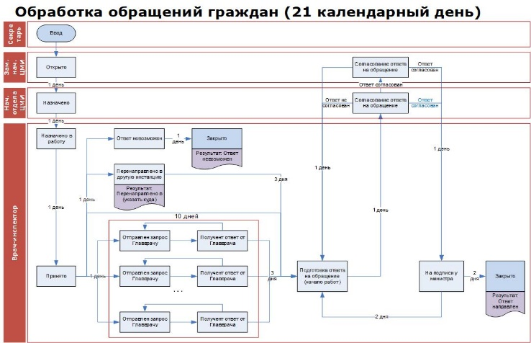
Стандартизация и визуализация процесса

Slide 37



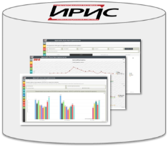

Сбор данных с помощью информационной системы
Обращение
Данные
Данные
Статус 1
Статус 2
…
Статус N
Обращение
Обращение
?
В работе
Закрыто
Тема 1
Тема 2
Тема 3
Отзыв

Slide 38
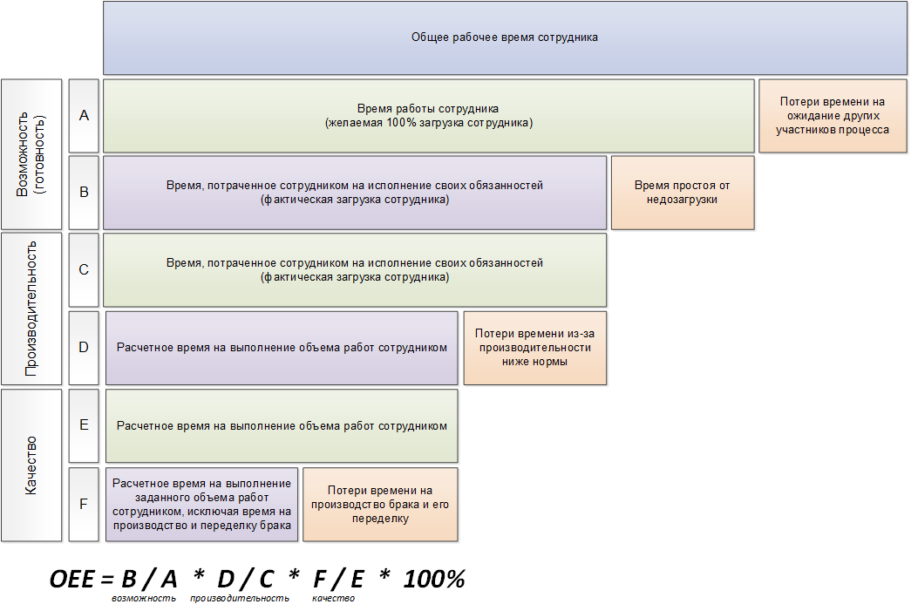
ОЕЕ - как основа для системы мотивации
Потери от
недозагрузки
Потери от
непрофессионализма
Потери от
брака

Slide 39
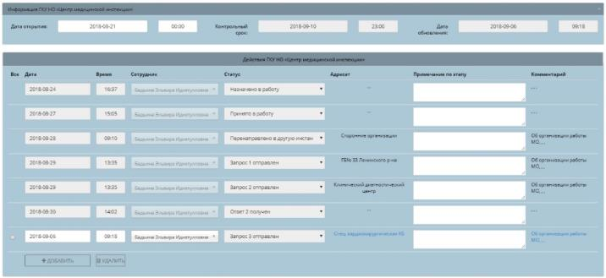





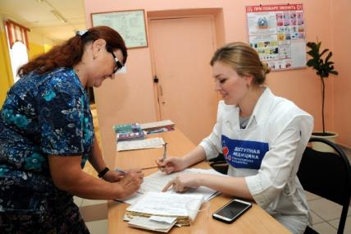
Полученный эффект для участников
Управленческая эффективность:
Прозрачность процесса обработки обращений граждан внутри ОГВ для руководителя,
Оценка работы линейного менеджмента
Сбор статистических данных в разрезе врачей, больниц
Экономическая эффективность:
Повышение эффективности (производительности) труда сотрудников ОГВ
Внедрение системы мотивации
Социальная значимость:
Удовлетворенность граждан: скоростью оказания услуги
30 дней – время для ответа на обращение по закону: стало соблюдаться

Slide 40
Итоги проекта
Длительность проекта: 6 месяцев
Мэру Нижнего Новгорода было предложено ознакомиться с проектом и распространить на аналогичные процессы в других подразделениях
Советники мэра решили, что СЭД заменит эту систему
Процесс вернулся к первоначальному ручному управлению
Лучшие сотрудники уволились, т.к. все в зарплате опять уравнялись и перешли на ручную обработку обращений с нервотрепками и стрессом

Slide 41
Повышение производительности труда в производственных компаниях

Slide 42
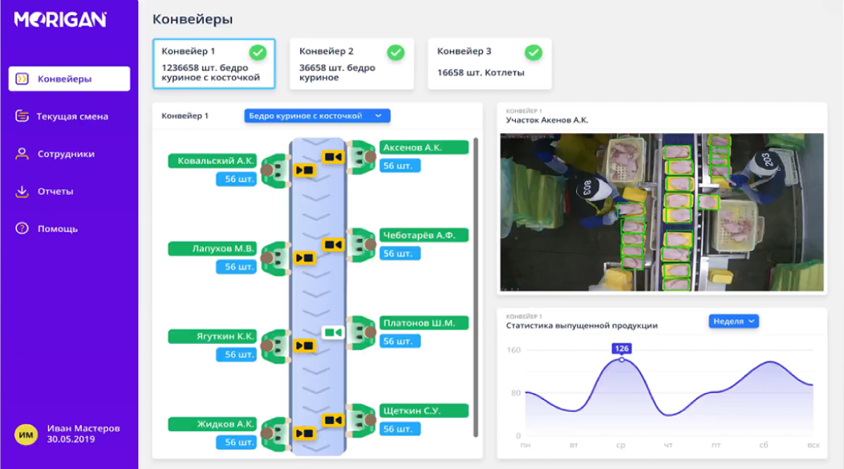
Сбор данных на конвейере с помощью компьютерного зрения

Slide 43
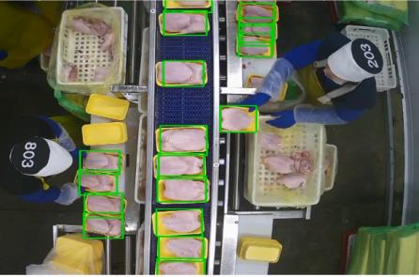
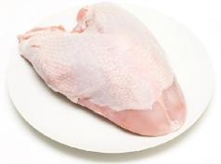
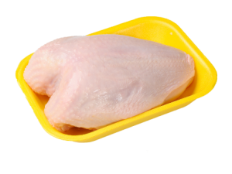


Параметры
Сотрудники:
ФИО
Номера шапочек
Продукция:
Виды продукции (бедро с кожей/без кожи; грудка с кожей/без кожи,..)
Виды единиц продукции (лоток с 1 грудкой/2 грудками,…)
Работа:
Выкладка в лоток (по 2 грудки/по 1 грудке)
Нормативы работ
Брак (синяя продукция, неправильная выкладка)

Slide 44
Полученный эффект для участников
Управленческая эффективность:
Оценка работы линейного менеджмента
Сбор статистических данных в разрезе сотрудников и выведение нормативов работы
Анализ нормативов работы в зависимости от места у конвейера
Экономическая эффективность:
Повышение эффективности (производительности) труда сотрудников конвейера
Внедрение системы мотивации

Slide 45
Итоги проекта
Создание системы мотивации на объективных показателях вдохновило лучших сотрудников на повышение производительности труда
Снизился процент брака
Стандартизированы рабочие места на основании анализа показателей работы

Slide 46

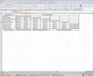
Что такое аналитика?
СИСТЕМА
СИСТЕМА
Данные
АНАЛИЗ
ИНФОРМАЦИИ
Данные
Данные
• ---
• ---
ВОЗДЕЙСТВИЕ НА СИСТЕМУ
План решения
Шаг 1
Шаг 2
Шаг 3
…

Slide 47
Цели компании по развитию аналитики
СИСТЕМА
СИСТЕМА
Данные
АНАЛИЗ
ИНФОРМАЦИИ
Данные
Данные
• ---
• ---
ВОЗДЕЙСТВИЕ НА СИСТЕМУ
План решения
Шаг 1
Шаг 2
Шаг 3
…

Slide 48

Управление бизнес-процессами и управление эффективностью сливаются друг с другом по мере того,
как все большее число людей осознает,
что организация – это система взаимодействующих процессов, чья эффективность должна быть сбалансирована,
и что именно на это должна быть нацелена стратегия.

